Slide 1
SÉANCE C1 · MODULE 7
Quatre-vingts pages, et une seule qui vous concerne
Le photocopieur du corridor a été remplacé un jeudi, sans que personne soit prévenu. Le livret livré avec l'appareil fait quatre-vingts pages et personne ne le lira.
75 minutes · Le travail par écrit
Notes:
Ouverture du défi 2. Demander au groupe qui a déjà eu peur d'un appareil au travail. Les mains se lèvent, et souvent avec des histoires : une carte avalée, une commande partie trois fois. La peur des appareils est un vrai obstacle d'emploi, et elle est réparable.

Slide 2
OBJECTIFS DE LA SÉANCE
À la fin, je serai capable de…
1
chercher dans un mode d'emploi la seule page qui concerne sa tâche ;
2
comprendre une marche à suivre en trois ou quatre gestes ;
3
distinguer le chargeur du bac à papier ;
4
savoir ce qu'un livret ne dira jamais, et qu'un collègue sait.
C1 · Le travail par écrit
2
Notes:
Lire les objectifs à voix haute. Y revenir au billet de sortie.

Slide 3
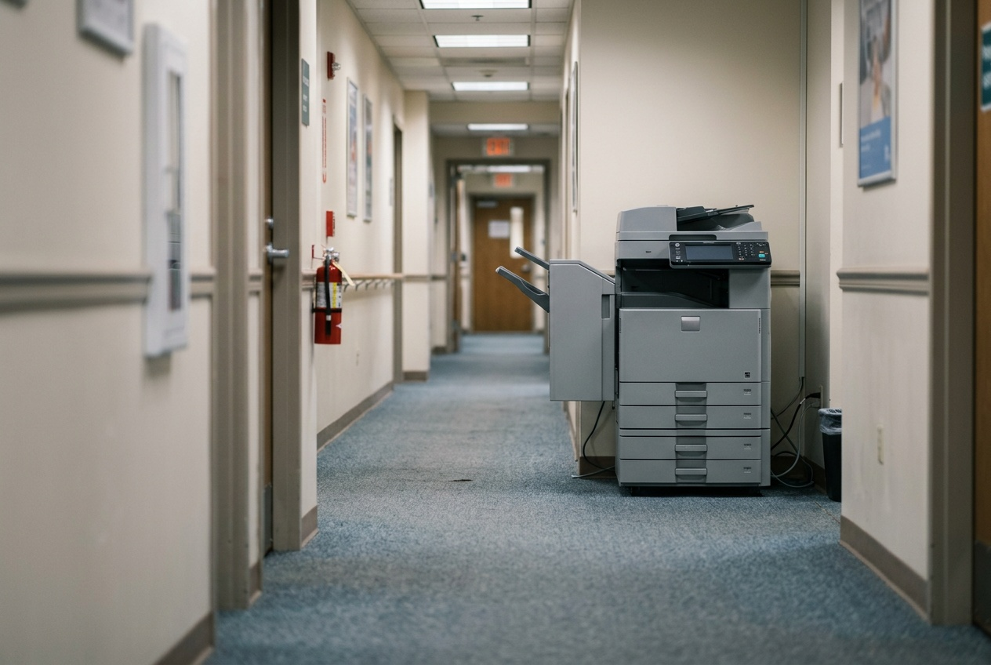
OBSERVATION
Un appareil neuf au bout d'un corridor. Par où commencez-vous ?
Est-ce qu'on lit un mode d'emploi du début à la fin ?
Qu'est-ce qu'on cherche en premier dans un livret épais ?
Qui, dans un lieu de travail, sait vraiment se servir des appareils ?
Que se passe-t-il quand personne n'a écrit la marche à suivre ?
C1 · Le travail par écrit
3
Notes:
La troisième piste amène toujours la même réponse : ce n'est jamais la personne prévue, c'est un collègue qui a appris tout seul. Le défi 2 consiste à mettre ce que ce collègue sait par écrit.

Slide 4
DIALOGUE · 1 DE 3
Chercher sa page
Écoutez d'abord, diapositive masquée.
KEVIN
Tu as vu ? Ils ont changé le photocopieur pendant la fin de semaine.
DORINE
J'ai vu. Et j'ai vu aussi que personne ne sait s'en servir.
KEVIN
Il y a le livret, là, sur la tablette.
DORINE
Quatre-vingts pages. En deux langues. Je cherche seulement à numériser une feuille et à me l'envoyer par courriel.
KEVIN
Regarde la table des matières. Tu ne lis jamais un mode d'emploi du début à la fin : tu cherches ta page.
C1 · Le travail par écrit
4
Notes:
La dernière réplique de Kevin est une stratégie de lecture, et c'est l'intention de compréhension écrite du programme : « lire un mode d'emploi ». On ne le lit pas, on y cherche.

Slide 5
DIALOGUE · 2 DE 3
Trois gestes, page trente-quatre
DORINE
« Numérisation vers un courriel », page trente-quatre. Bon. « Placer le document face vers le haut dans le chargeur. »
KEVIN
Le chargeur, c'est le bac du dessus. Le bac à papier, lui, c'est le tiroir d'en bas.
DORINE
« Appuyer sur Numériser. Entrer l'adresse courriel. Confirmer. » C'est tout ?
KEVIN
C'est tout. Trois gestes.
C1 · Le travail par écrit
5
Notes:
Faire remarquer que le livret emploie l'infinitif — placer, appuyer, entrer, confirmer — et que Kevin, lui, parle à l'impératif. C'est le sujet de la séance C4 ; l'annoncer sans le développer.

Slide 6
DIALOGUE · 3 DE 3
Écrire la demi-page qui manque
DORINE
Trois gestes et une page trente-quatre. Kevin, tu as combien de temps devant toi ?
KEVIN
Dix minutes. Pourquoi ?
DORINE
On écrit une demi-page. Les quatre choses que le monde fait ici : copier, numériser, changer le papier, débloquer une feuille coincée. Et on la colle sur le mur.
KEVIN
Ghislain va aimer ça.
DORINE
Ghislain va surtout arrêter d'être dérangé quatre fois par jour.
C1 · Le travail par écrit
6
Notes:
C'est le programme des trois séances qui suivent : les quatre opérations nommées par Dorine sont exactement celles que les élèves écriront en C3 et C4. Le dire.

Slide 7
ON NE LIT PAS UN MODE D'EMPLOI, ON Y CHERCHE
Table des matières, numéro de page, trois lignes. Le reste ne vous concerne pas aujourd'hui.
Un livret d'appareil est écrit pour tous les usages et pour tous les modèles. Chercher sa page n'est pas de la paresse : c'est la façon dont ces textes sont faits pour être lus.
C1 · Le travail par écrit
7
Notes:
Beaucoup d'élèves ont appris qu'il faut tout lire. Le dire explicitement les soulage, et améliore leur lecture tout de suite.

Slide 8
DEUX TIROIRS, DEUX USAGES
La confusion la plus fréquente
LE CHARGEUR
LE BAC À PAPIER
En haut, sur le dessus
En bas, un tiroir
Reçoit ce qu'on veut copier
Reçoit les feuilles blanches
Se vide après chaque usage
Se remplit quand il est vide
On y oublie son original
On s'y trompe de format
C1 · Le travail par écrit
8
Notes:
Faire le geste avec les mains : un plateau en haut, un tiroir en bas. Les élèves retiennent le geste plus longtemps que les mots.

Slide 9
COMPRÉHENSION
Vrai ou faux ?
Répondez d'après le dialogue.
1
Le photocopieur a été remplacé pendant la fin de semaine.
2
Le livret de l'appareil fait une dizaine de pages.
3
Kevin conseille de lire le mode d'emploi du début à la fin.
4
Le chargeur est le bac du dessus.
5
Pour numériser vers un courriel, il faut trois gestes.
6
Dorine veut coller une demi-page sur le mur.
C1 · Le travail par écrit
9
Notes:
Faire justifier chaque « faux » par la réplique exacte. La troisième fait toujours discuter : c'est le contraire de ce qu'on a appris à l'école.

Slide 10
CORRECTION
Vrai ou faux ?
Correction — on lit la réponse, on ne commente pas l'erreur.
1
Le photocopieur a été remplacé pendant la fin de semaine. » vrai
2
Le livret de l'appareil fait une dizaine de pages. » faux — quatre-vingts
3
Kevin conseille de lire le mode d'emploi du début à la fin. » faux — de chercher sa page
4
Le chargeur est le bac du dessus. » vrai
5
Pour numériser vers un courriel, il faut trois gestes. » vrai
6
Dorine veut coller une demi-page sur le mur. » vrai
C1 · Le travail par écrit
10
Notes:
Corriger en groupe. Donner la bonne réponse, sans revenir sur qui s'est trompé.

Slide 11
BILLET DE SORTIE
Nommez un appareil de votre quotidien dont vous n'avez jamais lu le mode d'emploi.
Écrivez une chose que vous ne savez pas faire avec.
Écrivez la question exacte que vous chercheriez dans la table des matières.
C1 · Le travail par écrit
C1 · Le travail par écrit
11
Notes:
La dernière consigne est l'exercice réel : formuler sa question avant de chercher. C'est ce qui distingue une recherche de trente secondes d'une demi-heure de feuilletage.

